Slide 1
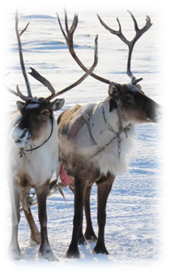
Муниципальное бюджетное дошкольное образовательное учреждение
« Детский сад комбинированного вида « Чуораанчык» с.Кюсюр
МО « Булунский улус (район)»РС(Я)
Всероссийский конкурс исследовательских и творческих проектов дошкольников и младших школьников «Я- ИССЛЕДОВАТЕЛЬ»
Тема: Олень - полезное животное.
Работа Шамаевой Элизы, 4 года
Средняя группа «Пуночка»
МБДОУ «Чуораанчык»
Руководитель: Федорова Мария Валерьевна

Slide 2
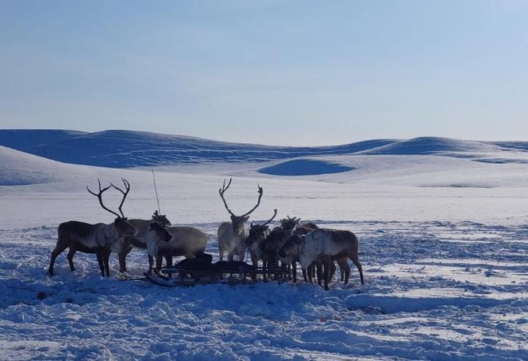
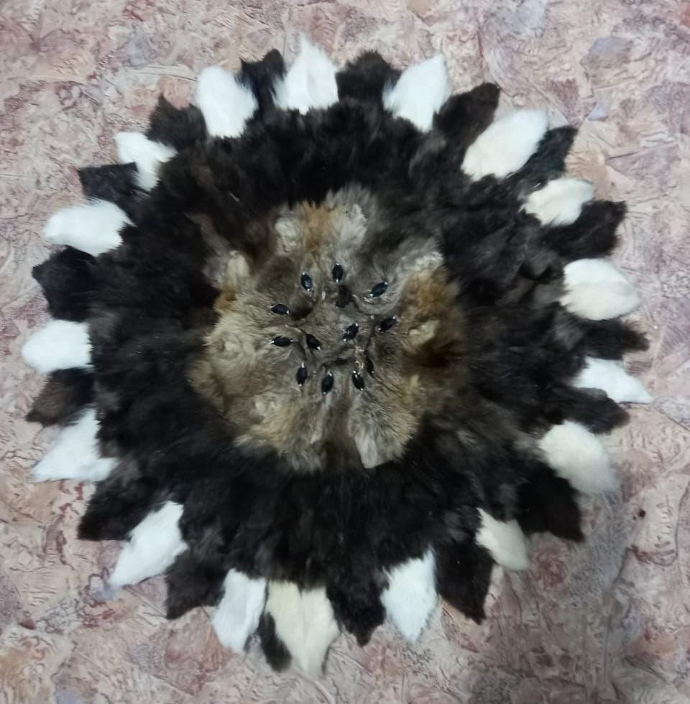
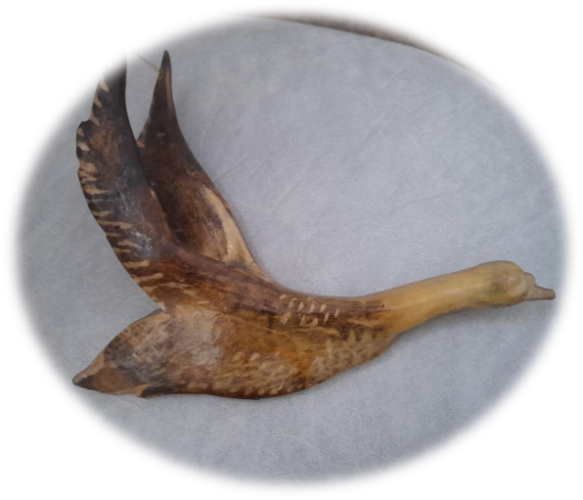
Олени живут на Севере, бывают дикие и домашние.
У оленя большие рога, из них делают украшения, сувениры и лекарства.
Олень кушает ягель, мох, грибы, соль.

Slide 3
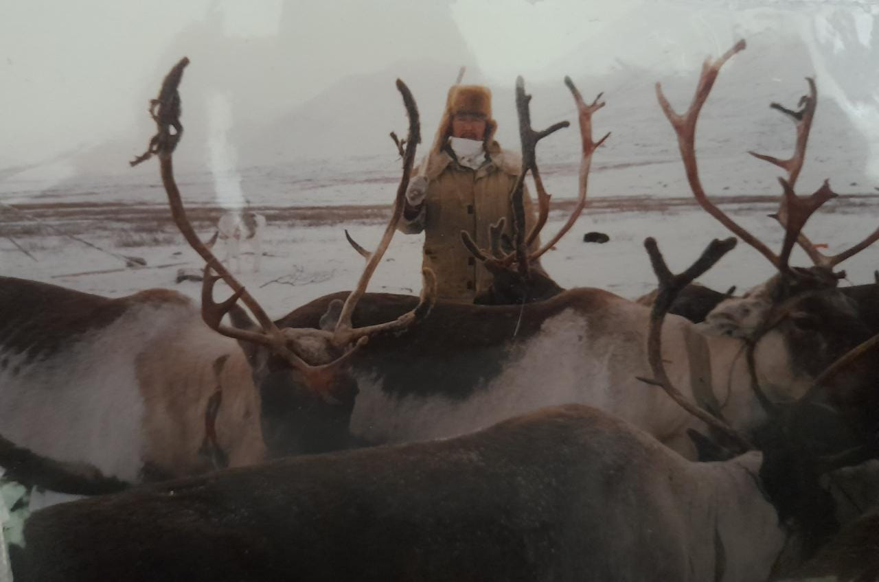
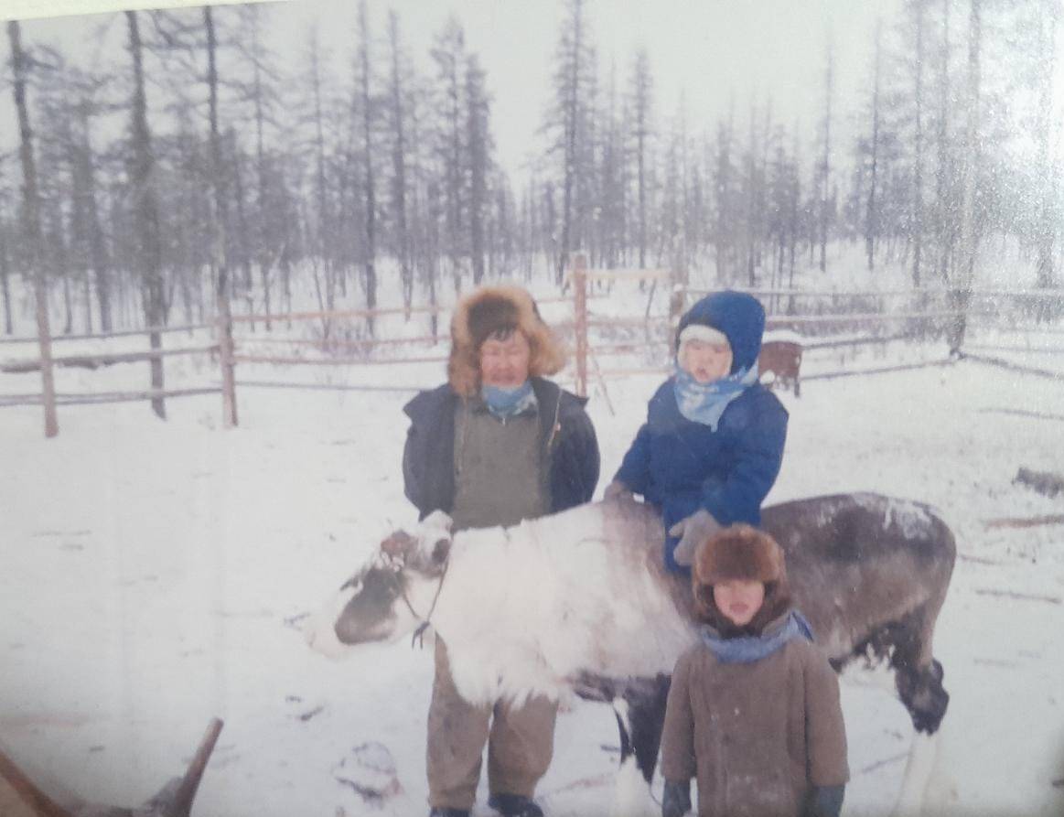
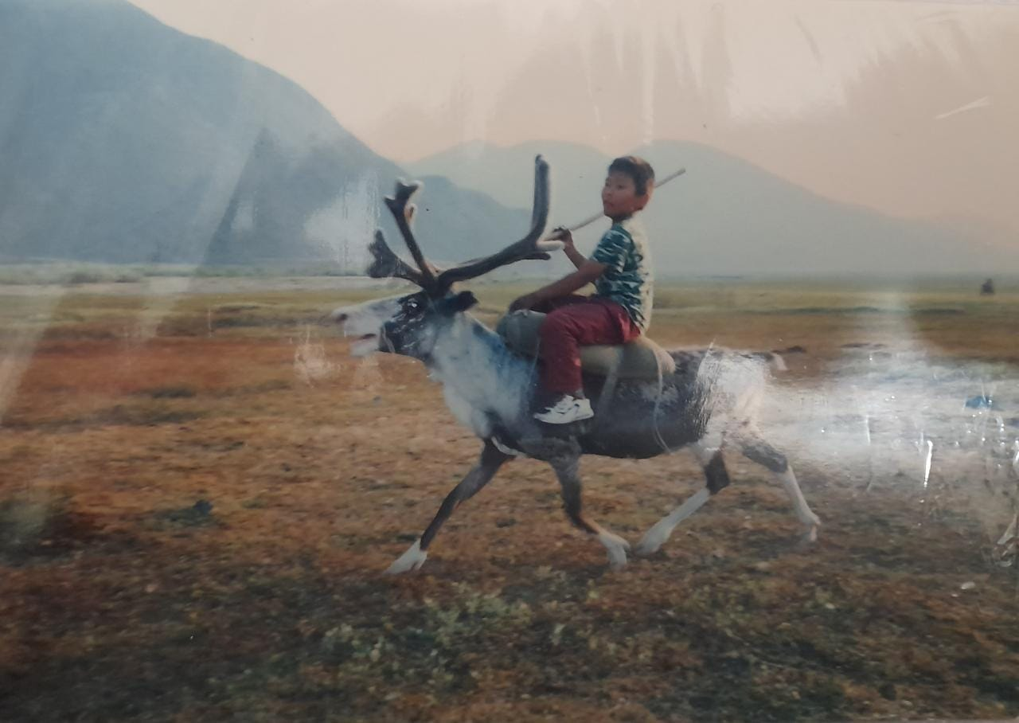
Мой дедушка работает оленеводом много лет, он охраняет оленей.
Олени заменяют транспорт, возят людей.

Slide 4
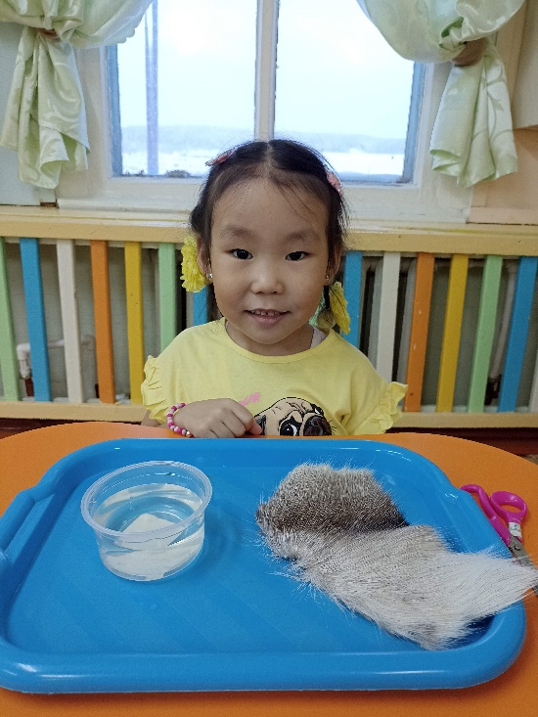
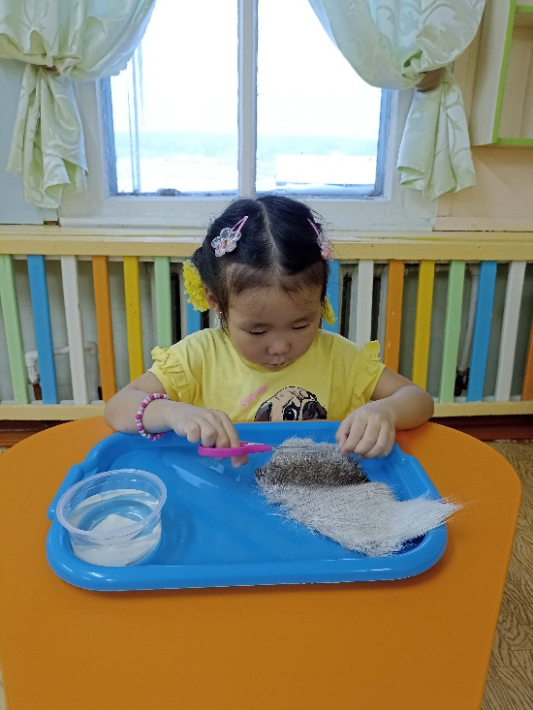
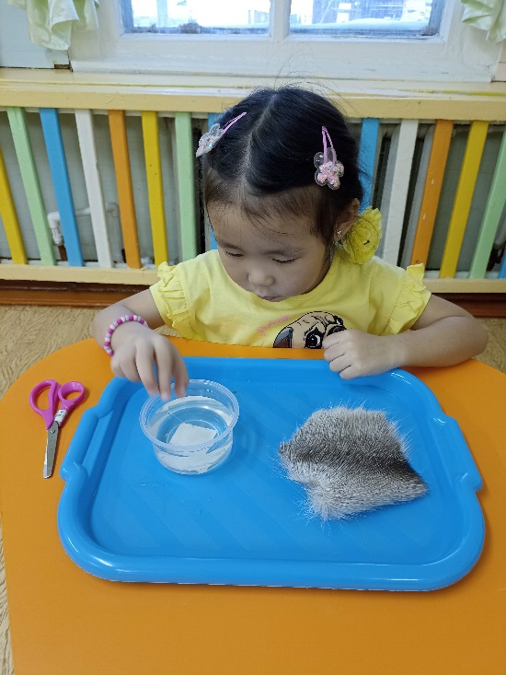
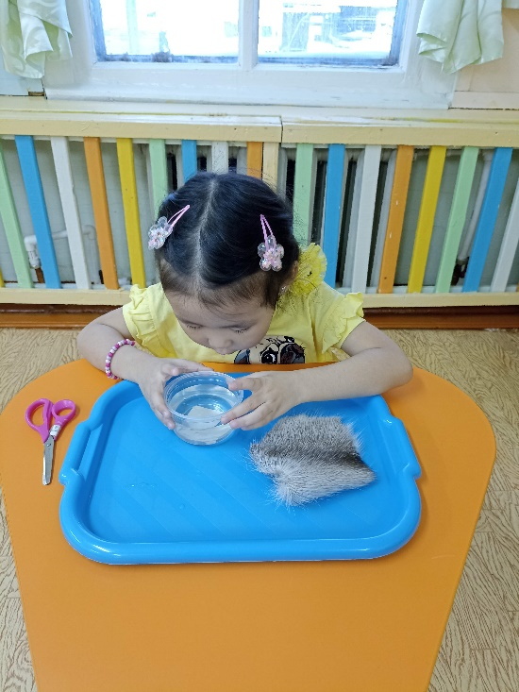
У оленя густая
шерсть, внутри шерсти есть воздух. И поэтому олень не мерзнет и не тонет в воде.

Slide 5
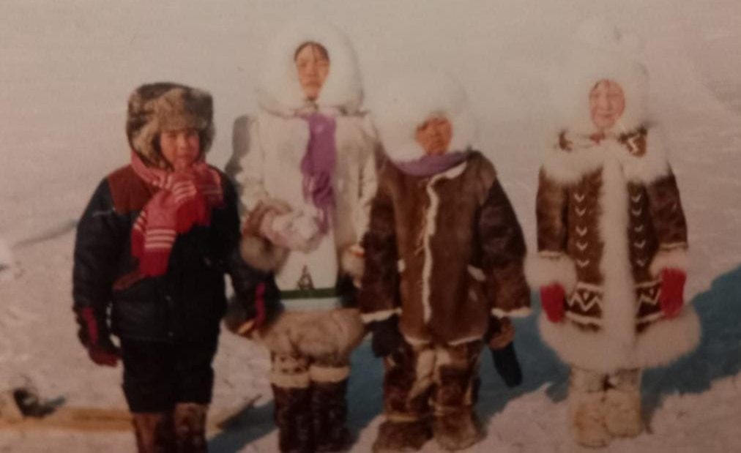
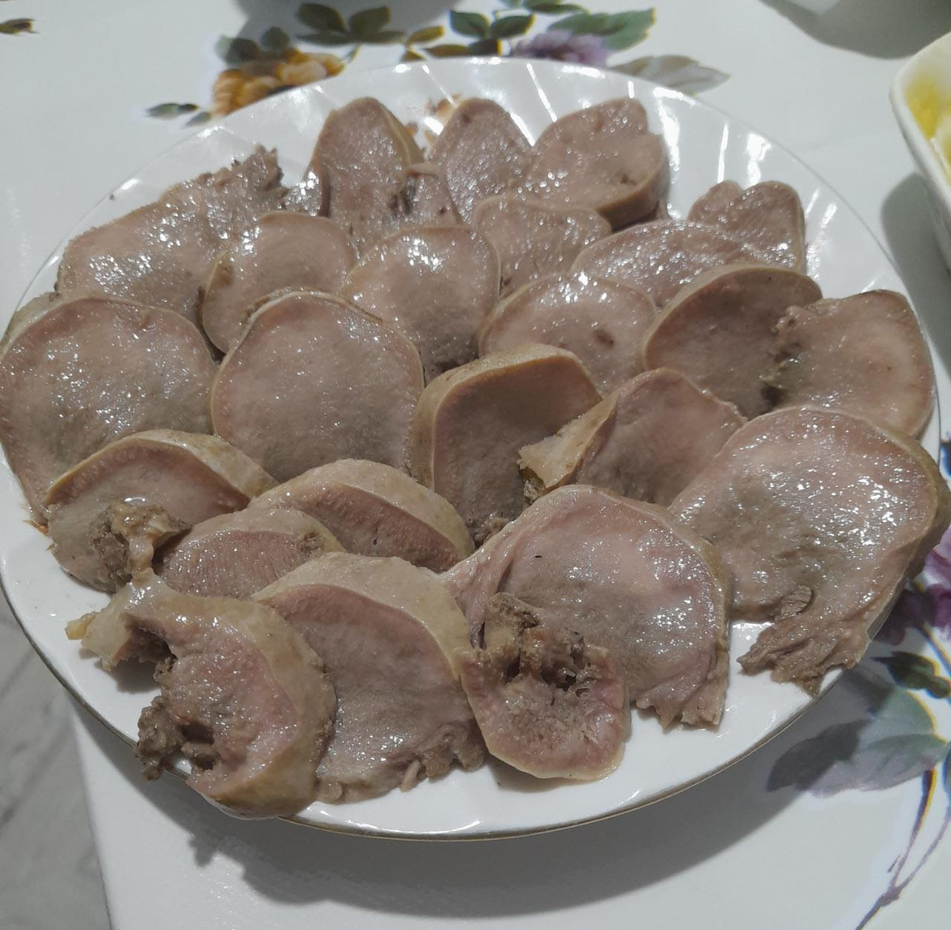
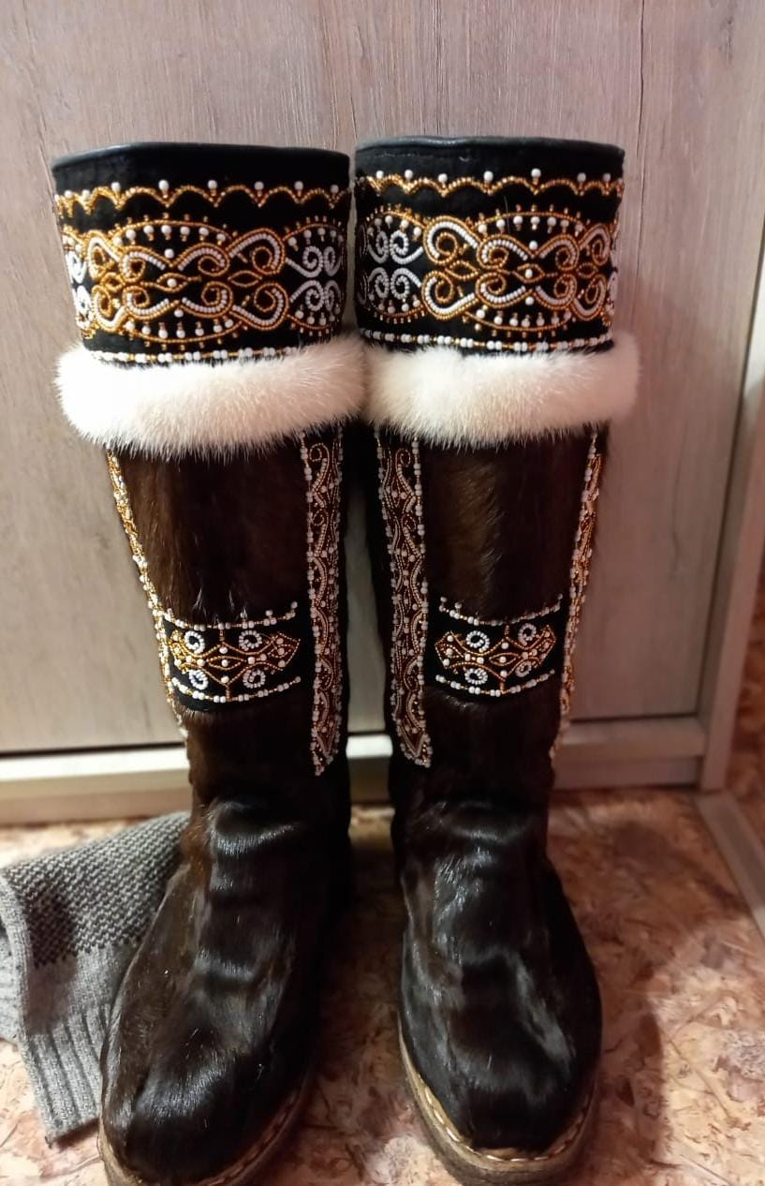
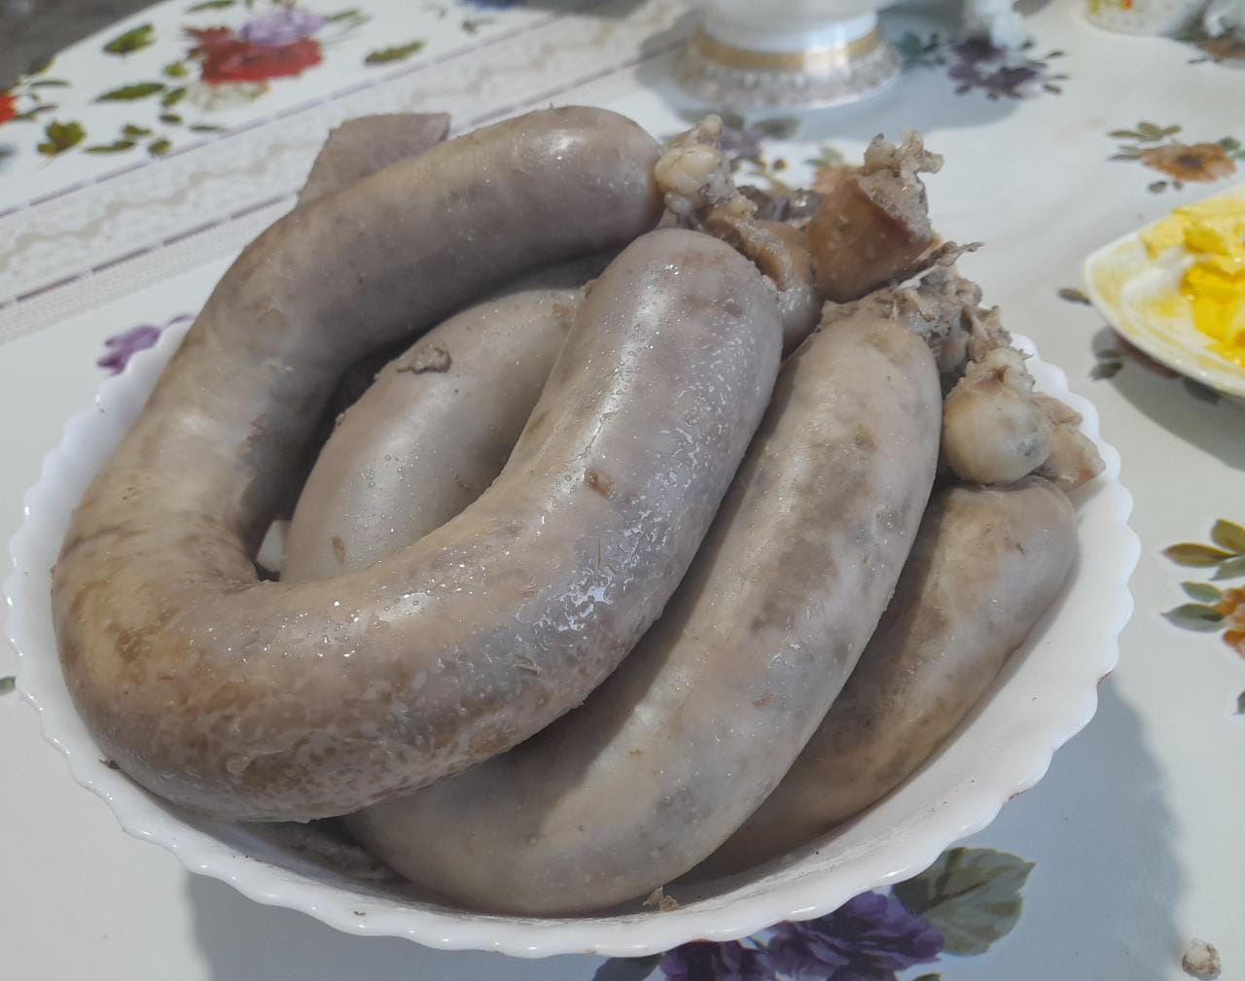
Северный олень даёт нам пищу, из шкур оленя делают одежду: унты, шапку, сокуй.

Slide 6
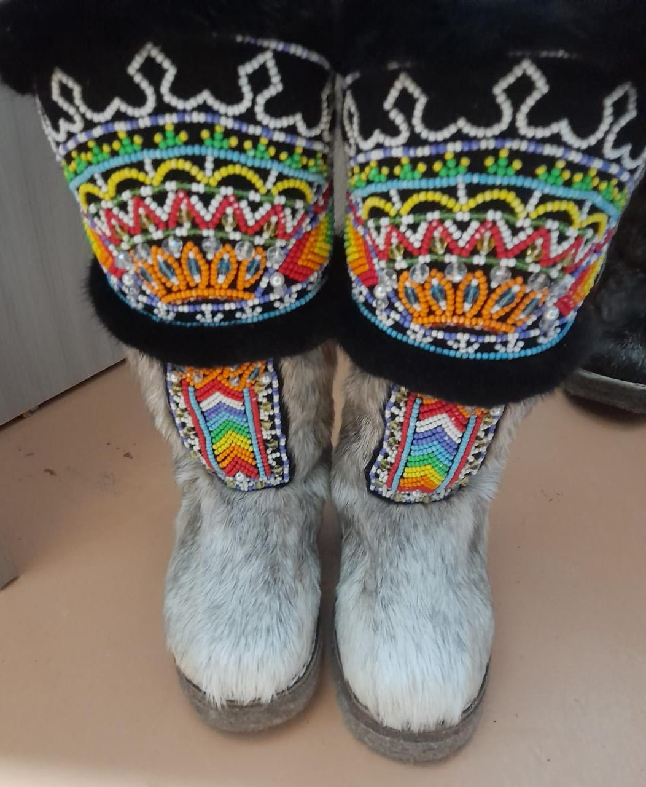
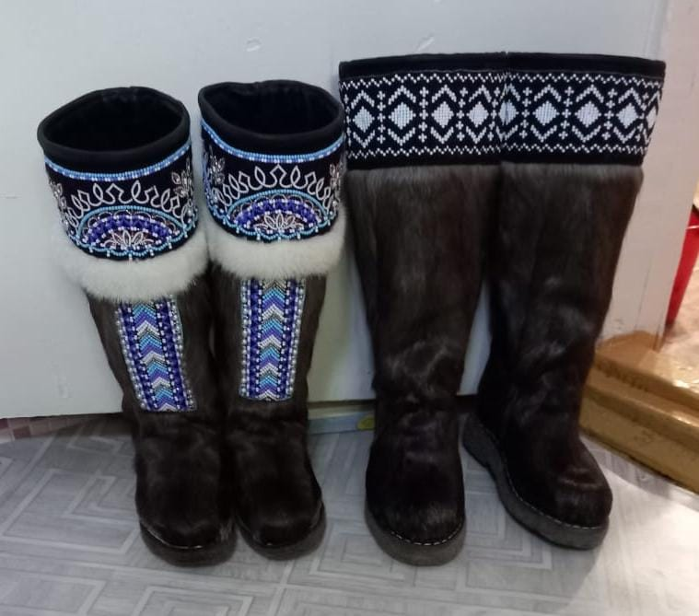
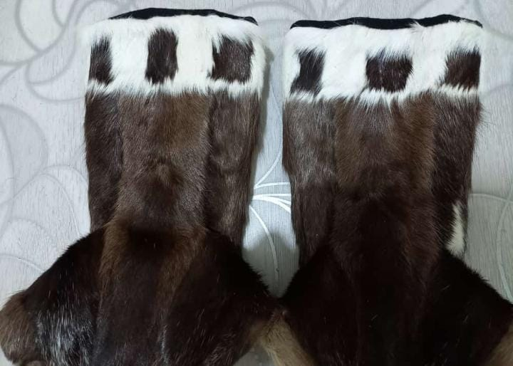

Slide 7
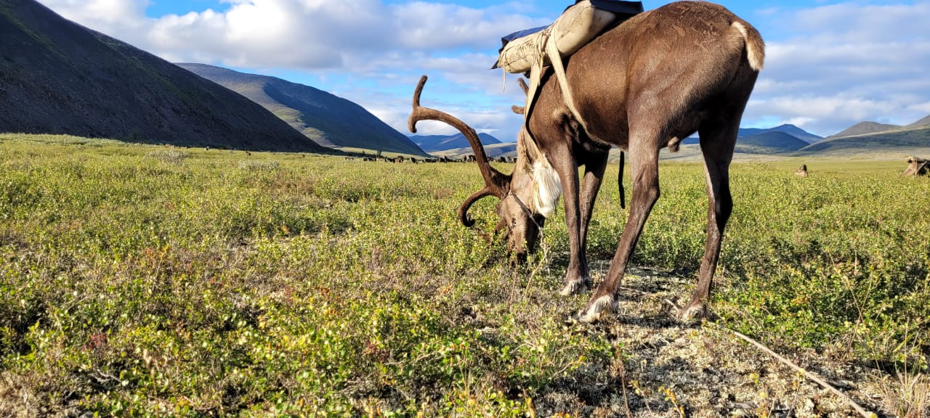
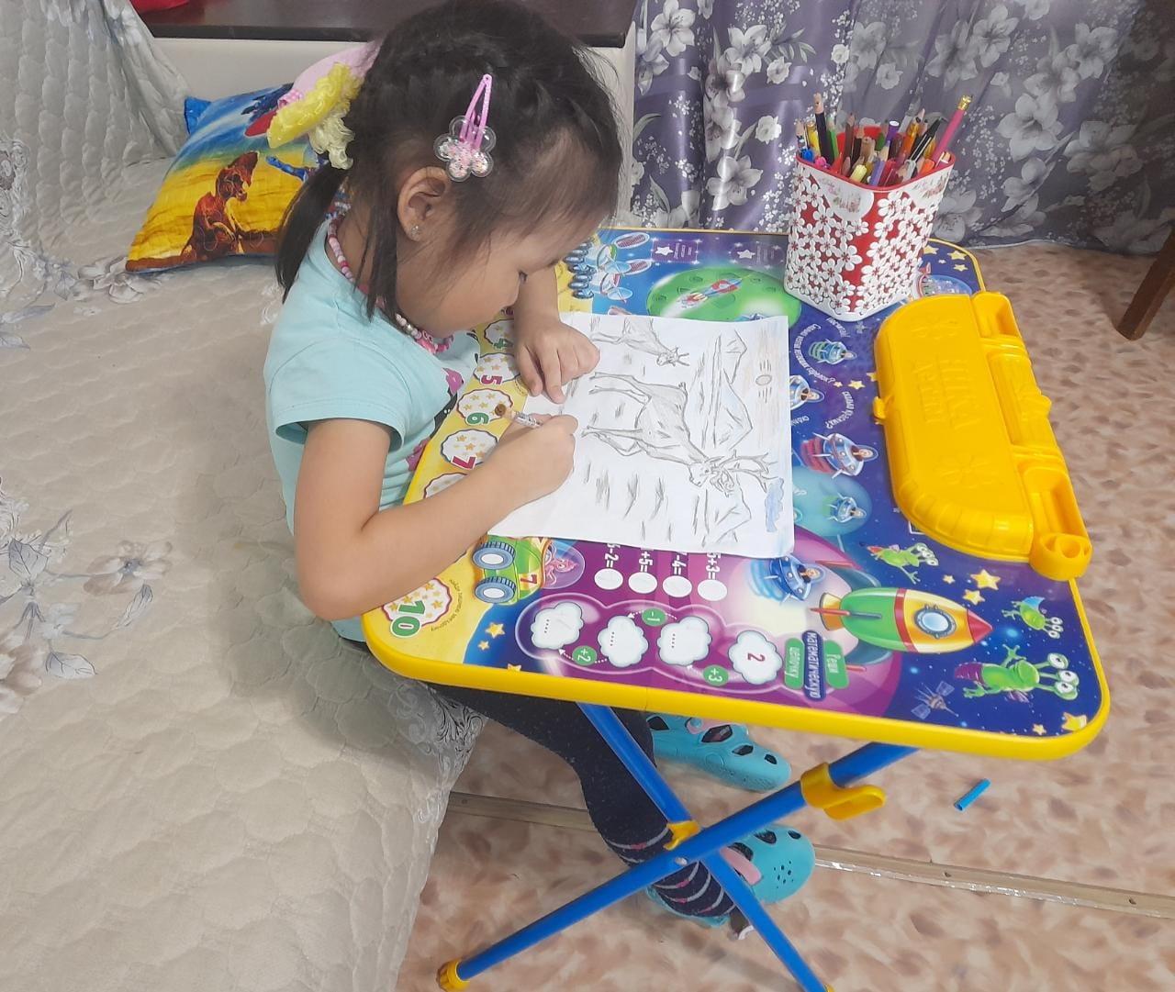
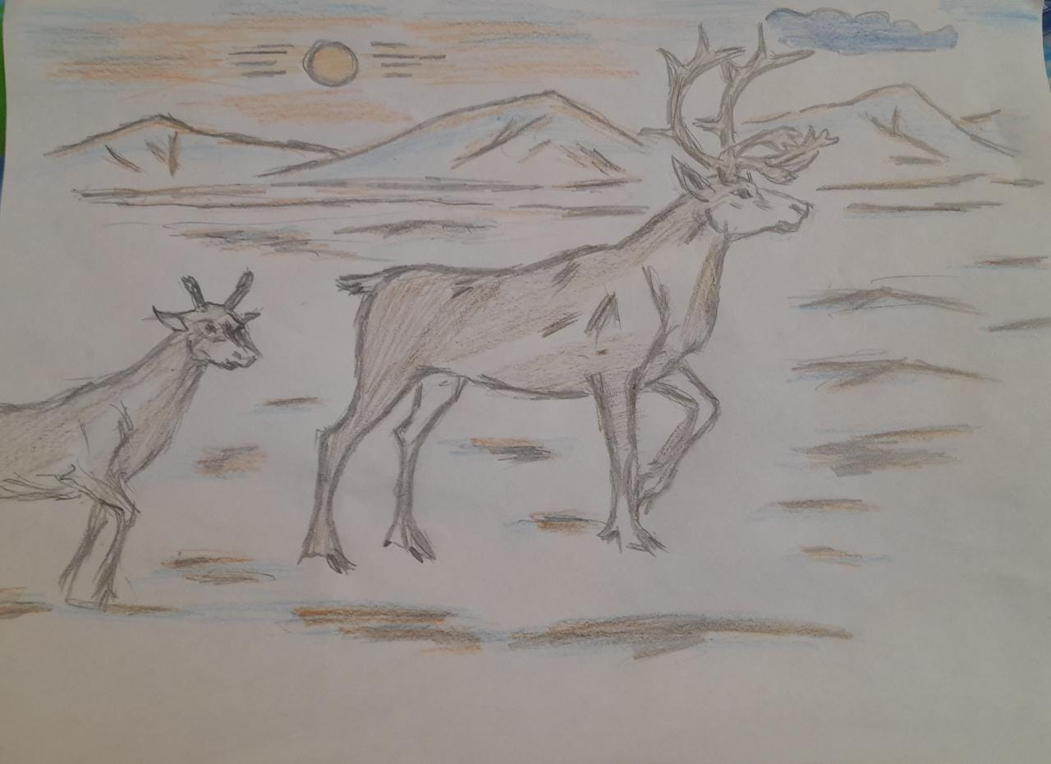
Это моя работа с мамой – «ОЛЕНЕНОК»

Slide 8
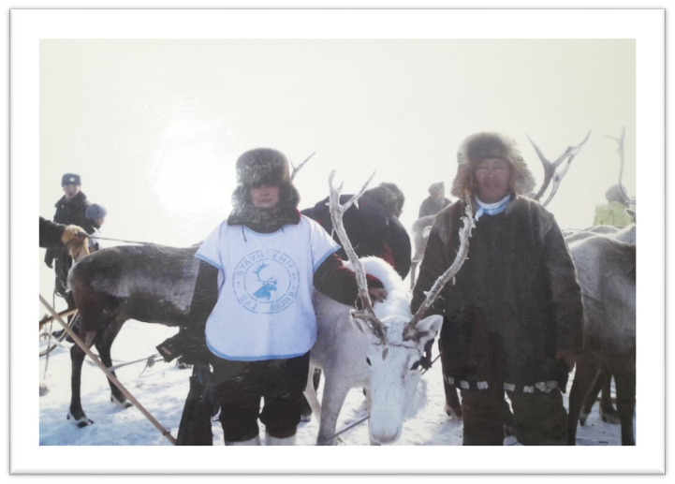
Спасибо за внимание!

